Slide 1
A Weighted Insertion-Deletion Stacked Pair Thermodynamic Metric for DNA Codes
D. D’yachkov, A. J. Macula, W. K. Pogozelski, T. E. Renz,
V. V. Rykov and D. C. Torney
DNA10 Proceedings
2004. 07. 22.
Summarized by In-Hee LEe

Slide 2

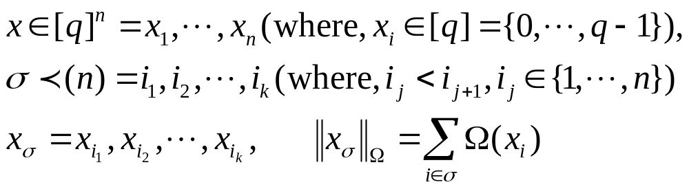
Common Block Isomorphic Subsequence
Definition
  σ, τ : 공통문자열의 x와 y에서의 index sequence
  : 문자열 x_{σ} 내의 각 문자에 할당된 weight의 합
두 문자열에 공통적으로 포함된 문자열 중에서, 이어져서 나타나는 순서가 같은 것.

Slide 3
Example
X=2,0,1,2,2,3,0,3,2,0,0
Y=3,2,0,2,1,3,2,0,3,2,0
σ1=1,2 – 4 – 6 – 9,10
τ1=2,3,4 – 6,7 – 11
σ2=1 – 3 – 8,9,10
τ2=2 – 4 – 6,7,8
X_{σ1}=2,0,2,3,6,2,0 = Y_{τ1}
X_{σ2}=2,1,3,2,0 = Y_{τ2}
X_{σ2},Y_{τ2} are common block isomorphic subsequence of X and Y

Slide 4
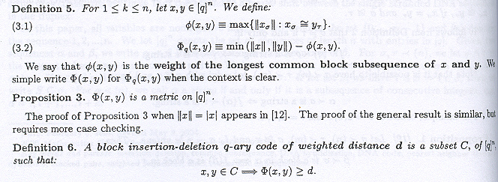
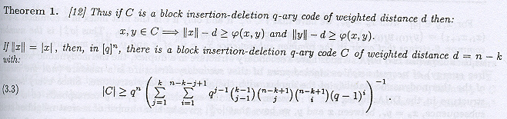
Block Insertion-Deletion Codes
Def. 5에서 정의된 함수가 두 문자열 사이의 거리 metric으로 사용될 수 있고, 이에 따라 만들어진 문자열의 집합 C의 크기의 최대값은 … 이다.

Slide 5
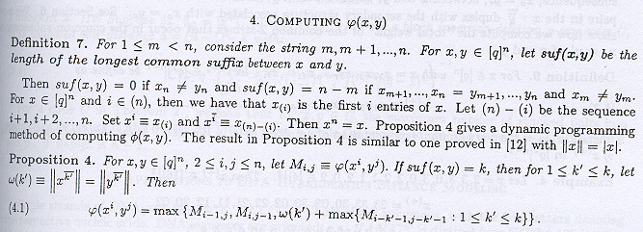
Dynamic programming에 의해 두 문자열 사이의 metric을 계산할 수 있다!

Slide 6
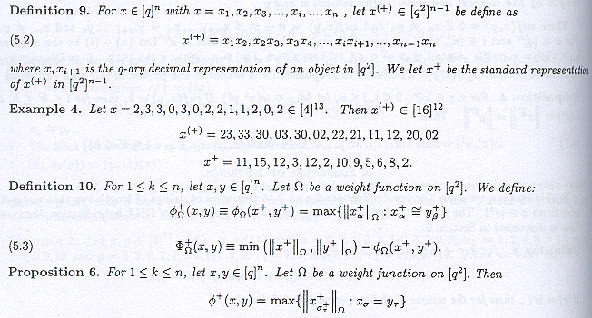
Sequence of 2-Strings
문자열에서 연속된 문자 2개를 하나의 새로운 문자로 삼아서 만들어진 문자열에 대하여 앞의 과정을 반복.

Slide 7
Applications to DNA Hybridization Distance Modeling
The arbitrary duplex of two single strands can be represented as sequence of WC pairs.
  The sum of energies for stacked pairs is the lower bound for the NN free energy for the secondary structure that the given two strands can form.
  The previous metric for 2-strings can be used as metric for stacked pairs.
5’ ggCaTaTcatACt 3’
3’ TccAAttGgtaGa 5’
(g,c),(g,c),(a,t),(a,t),(c,g),(a,t),(t,a),(t,a)
g*gg*gCa *aTa*aTc*ca*at*tACt
Tc*cc*cAAt*tt *tGg*gt*ta*aGa

